Slide 1




ỦY BAN NHÂN DÂN HUYỆN AN LÃO
TRƯỜNG TIỂU HỌC MỸ ĐỨC II
Nhiệt liệt chào mừng quý thầy cô về dự giờ
Môn: Toán - Lớp 4A
Người thực hiện: Lê Thị Mùi Hạnh
Trình độ: ĐHSP
Sinh năm: 1991

Slide 2






Rung Chuông Vàng

Slide 3
10 gi©y b¾t ®Çu
Rung chuông vàng
1
HẾT GIỜ
01s
03s
04s
05s
07s
10s
02s
06s
08s
09s
Câu 1: Rút gọn phân số được phân số:
A.
A.
B.
C.

Slide 4
10 gi©y b¾t ®Çu
Rung chuông vàng
1
HẾT GIỜ
01s
03s
04s
05s
07s
10s
02s
06s
08s
09s
Câu 2: Kết quả của phép cộng $\frac{2}{3}+ \frac{5}{3}= ?$
A.
C.
B.
C.

Slide 5

10 gi©y b¾t ®Çu
Rung chuông vàng
1
HẾT GIỜ
01s
03s
04s
05s
07s
10s
02s
06s
08s
09s
Câu 3: Phép cộng $\frac{3}{4}+ \frac{2}{7}=\frac{29}{28}$ đúng hay sai?
A. Sai
B. Đúng
B. Đúng

Slide 7
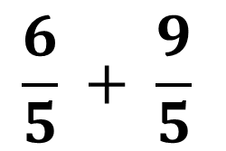
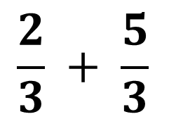
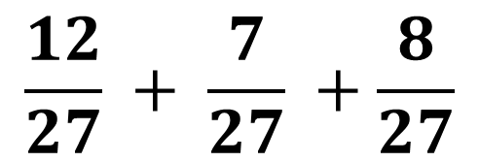
Bài 1: Tính
$$\frac{2}{3} + \frac{5}{3}$$
$$\frac{6}{5} + \frac{9}{5}$$
$$\frac{12}{27} + \frac{7}{27} +\frac{8}{27}$$
a)
b)
c)

Slide 8
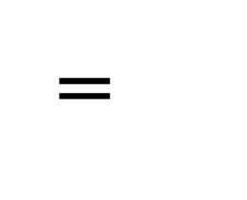

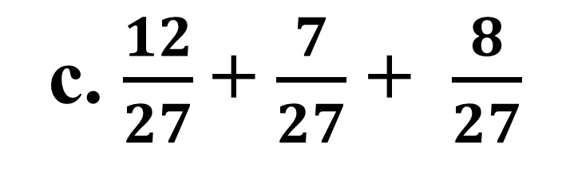
c. $\frac{12}{27}$+ $\frac{7}{27}$ + $\frac{8}{27}$
$$\frac{27}{27}$$
=
1

Slide 9
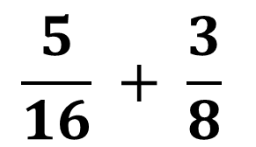
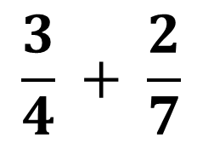
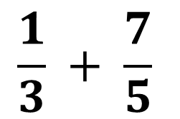
Bài 2: Tính
$$\frac{3}{4} + \frac{2}{7}$$
$$\frac{5}{16} + \frac{3}{8}$$
$$\frac{1}{3} + \frac{7}{5}$$
a)
c)
b)

Slide 10
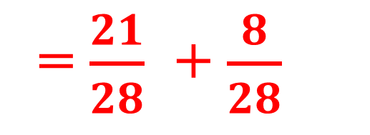
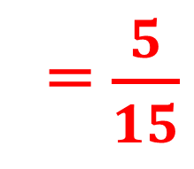
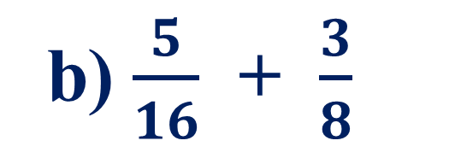
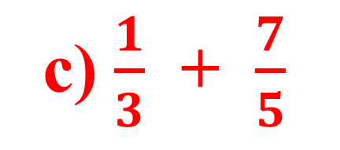
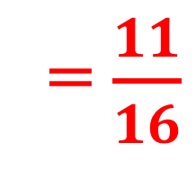
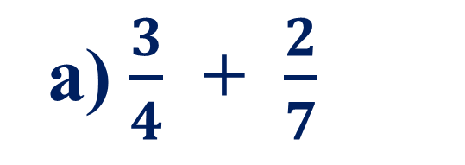
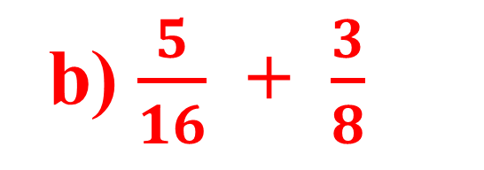
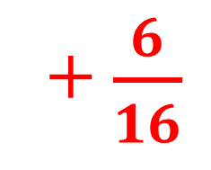
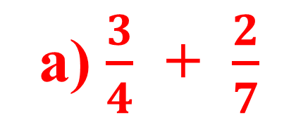
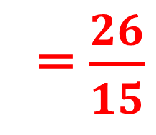
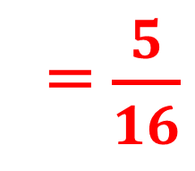
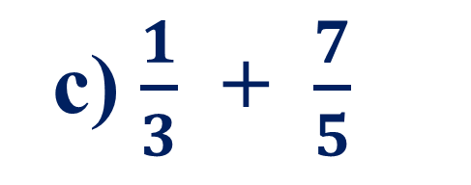
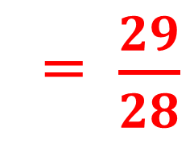
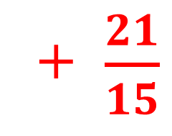
Bài 2. Tính :
a) $\frac{3}{4}$ + $\frac{2}{7}$
b) $\frac{5}{16}$ + $\frac{3}{8}$
c) $\frac{1}{3}$ + $\frac{7}{5}$
a) $\frac{3}{4}$ + $\frac{2}{7}$
= $\frac{21}{28}$ + $\frac{8}{28}$
= $\frac{29}{28}$
b) $\frac{5}{16}$ + $\frac{3}{8}$
= $\frac{5}{16}$
+ $\frac{6}{16}$
= $\frac{11}{16}$
c) $\frac{1}{3}$ + $\frac{7}{5}$
= $\frac{5}{15}$
+ $\frac{21}{15}$
= $\frac{26}{15}$

Slide 11
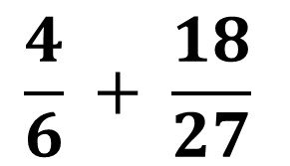
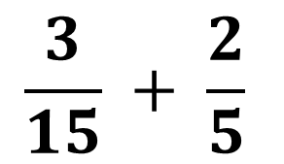
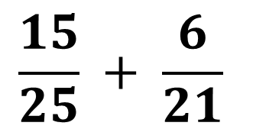
Bài 3: Rút gọn rồi tính:
$$\frac{3}{15} + \frac{2}{5}$$
$$\frac{4}{6} + \frac{18}{27}$$
$$\frac{15}{25} + \frac{6}{21}$$
a)
b)
c)

Slide 12
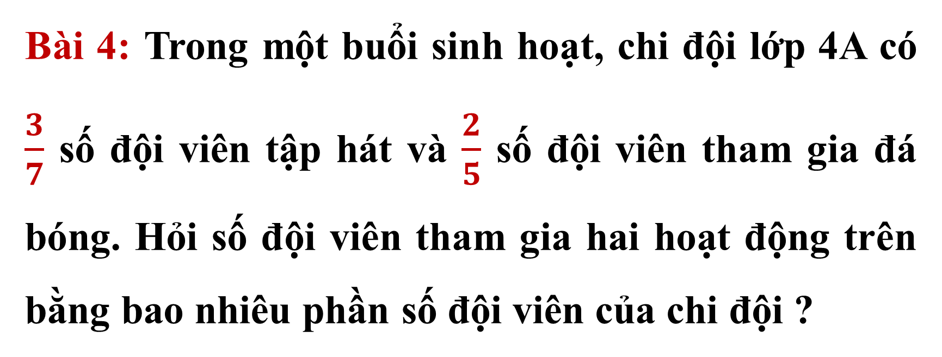
Bài 4: Trong một buổi sinh hoạt, chi đội lớp 4A có $\frac{3}{7}$ số đội viên tập hát và $\frac{2}{5}$ số đội viên tham gia đá bóng. Hỏi số đội viên tham gia hai hoạt động trên bằng bao nhiêu phần số đội viên của chi đội ?

Slide 13
CẢM ƠN QUÝ THẦY CÔ VÀ
CÁC EM !

